Slide 1
Ватутінська загальноосвітня школа І- ІІІ ступенів № 2 ім. М.Ф. Ватутіна Ватутінської міської ради Черкаської області
Квіти біля школи
Підготувала
учениця 9-А класу
Гончарук Марина
Ватутіне - 2017

Slide 2
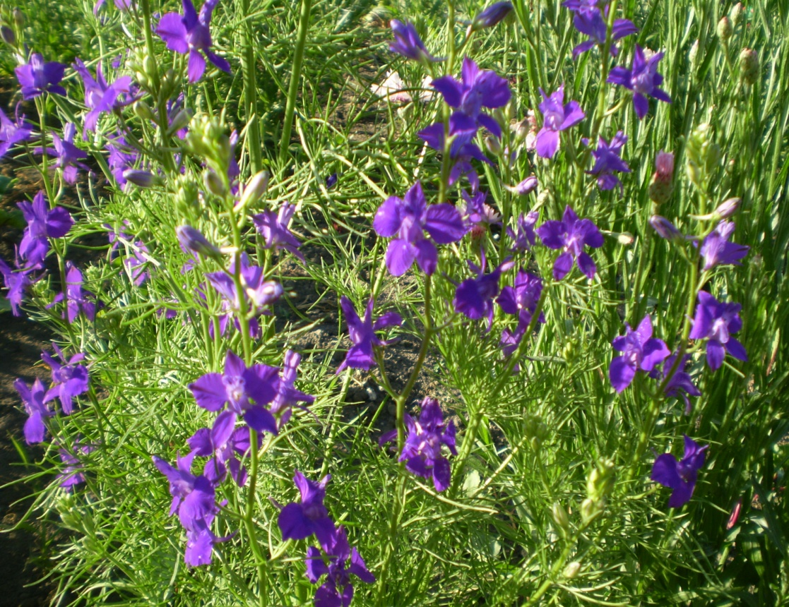
Ми, учні ватутінської школи І – ІІІ ступенів №2, продовжуємо озеленення шкільної території для того, щоб на нашому подвір'ї завжди було красиво та затишно

Slide 3
Мета проекту:
озеленення території школи;
розкриття проблем охорони довкілля;
реалізація завдань естетичного виховання;
знайомство з мистецтвом ландшафтного дизайну;
залучення учнівської молоді до посильної праці;
розвиток комунікативних навичок;
налагодження співпраці між різновіковими категоріями учасників проекту;
поглиблення знань з предметів природничого, гуманітарного, художньо-естетичного циклів тощо.

Slide 4
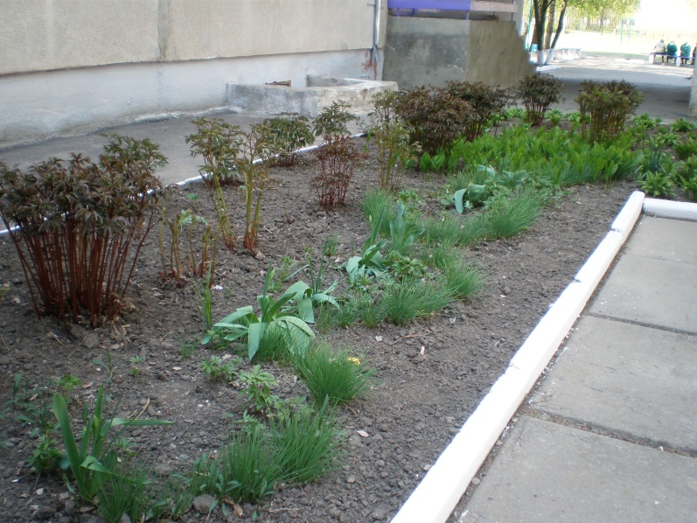
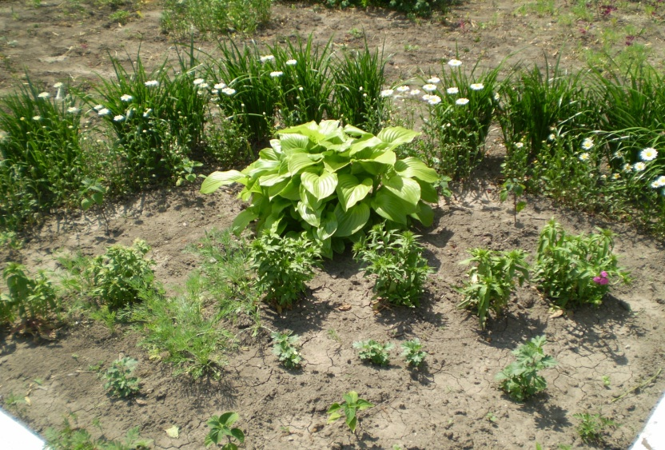
Квіти відіграють важливу роль у житті кожної людини і дитини

Slide 5
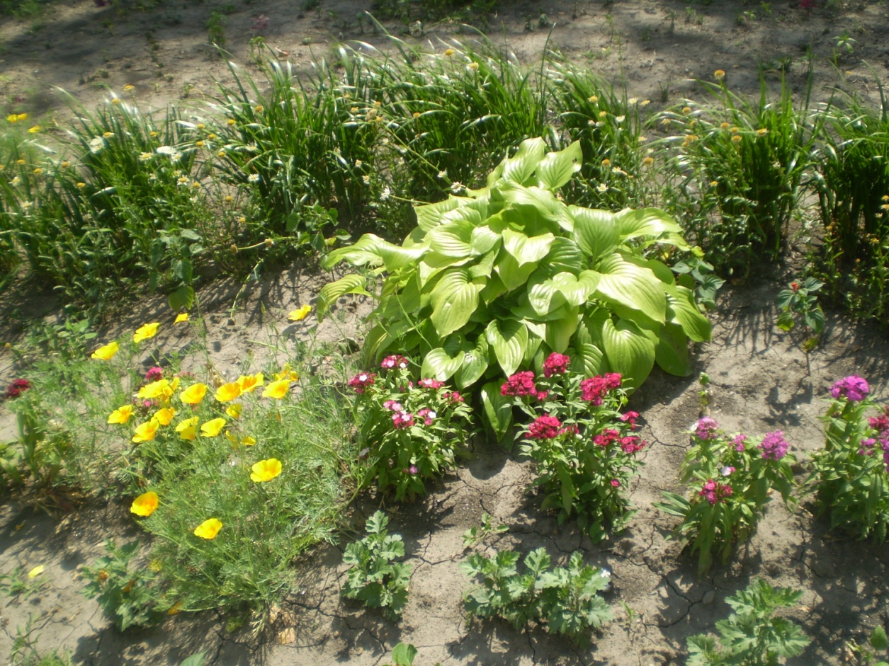

Slide 6
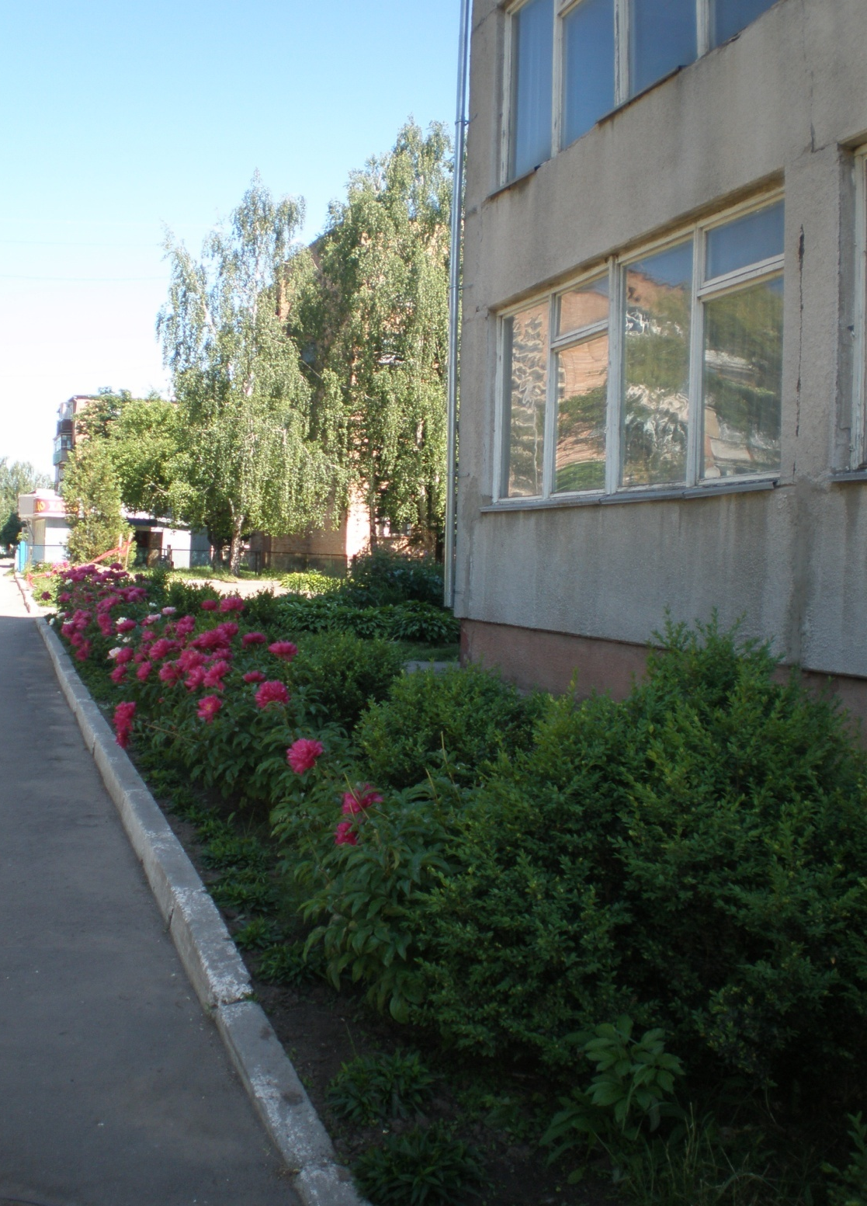
Квіти – це краса,
А краса - врятує світ!

Slide 7
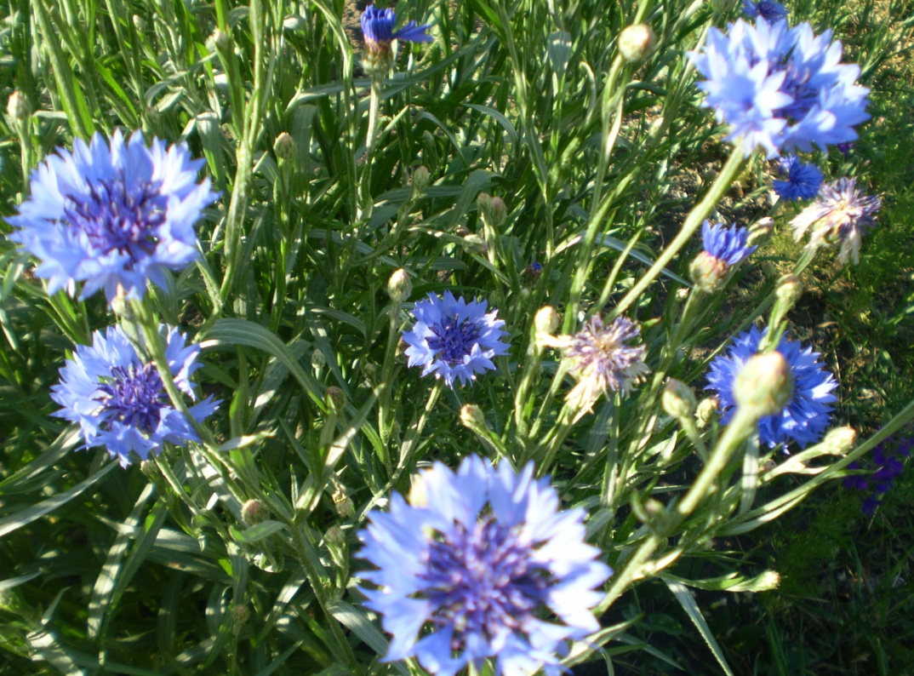
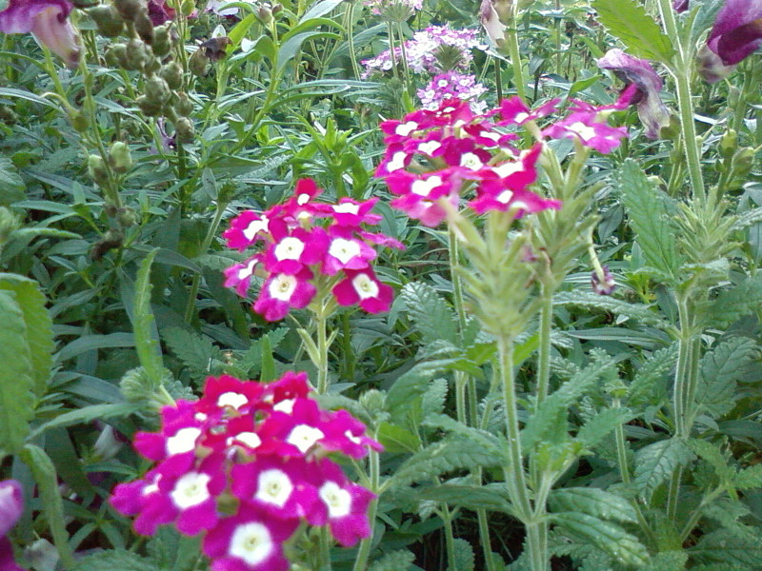

Slide 8
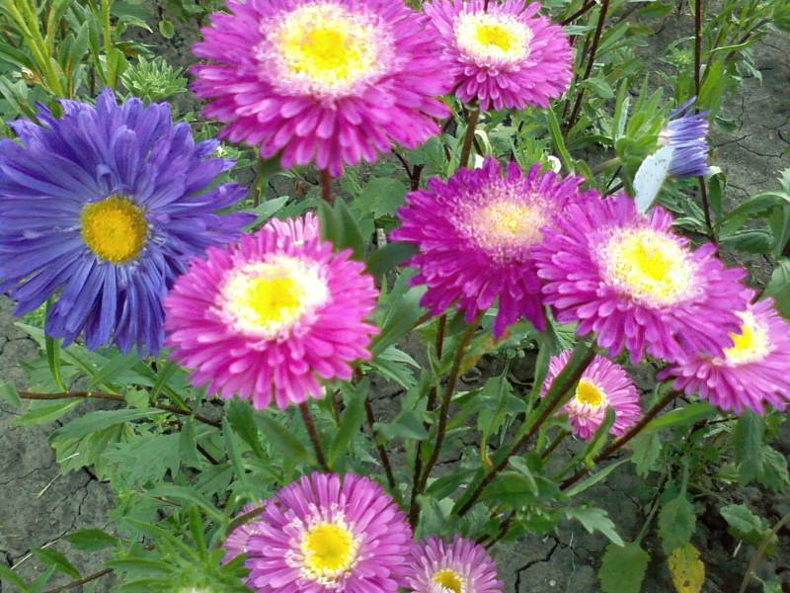
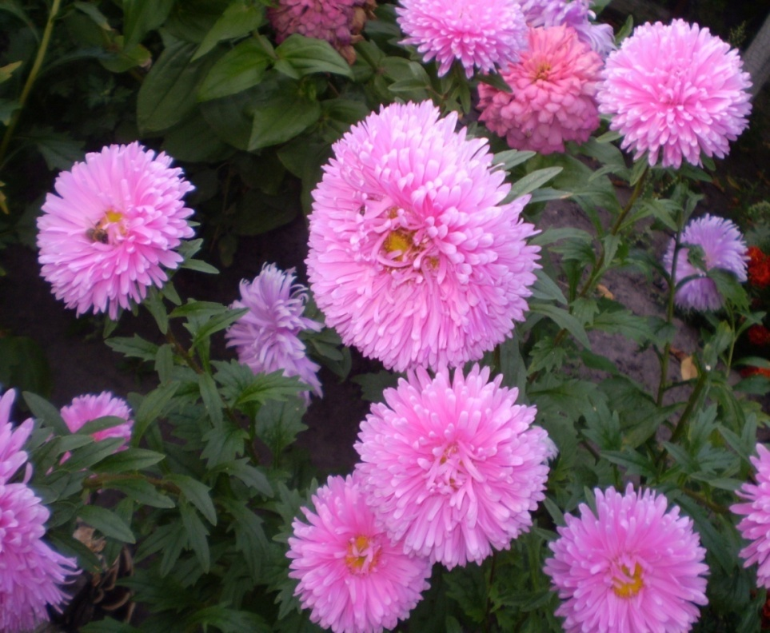

Slide 9
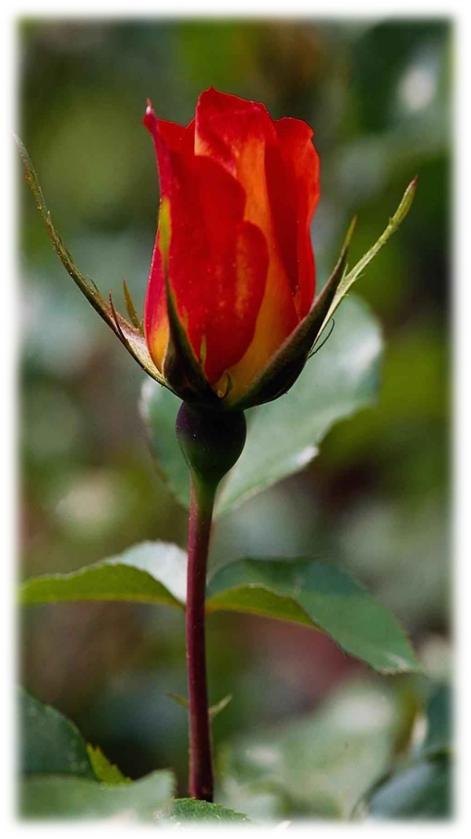
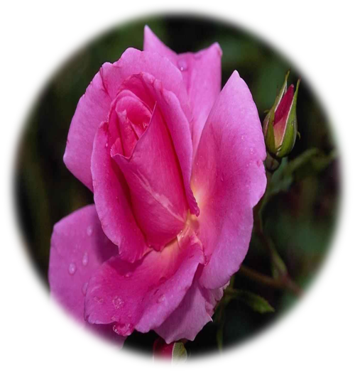

Slide 10
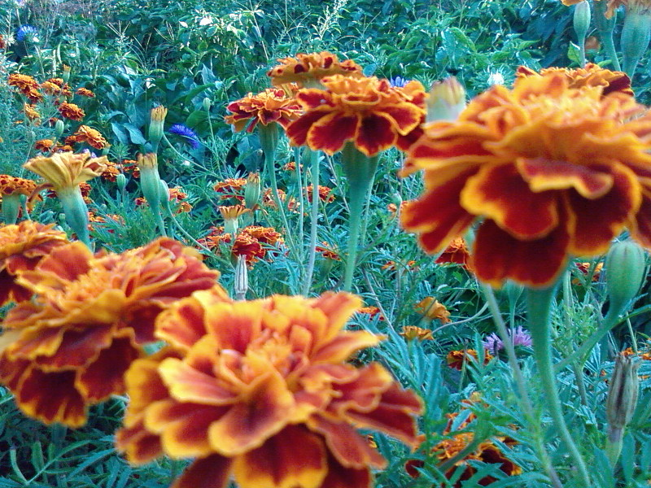

Slide 11
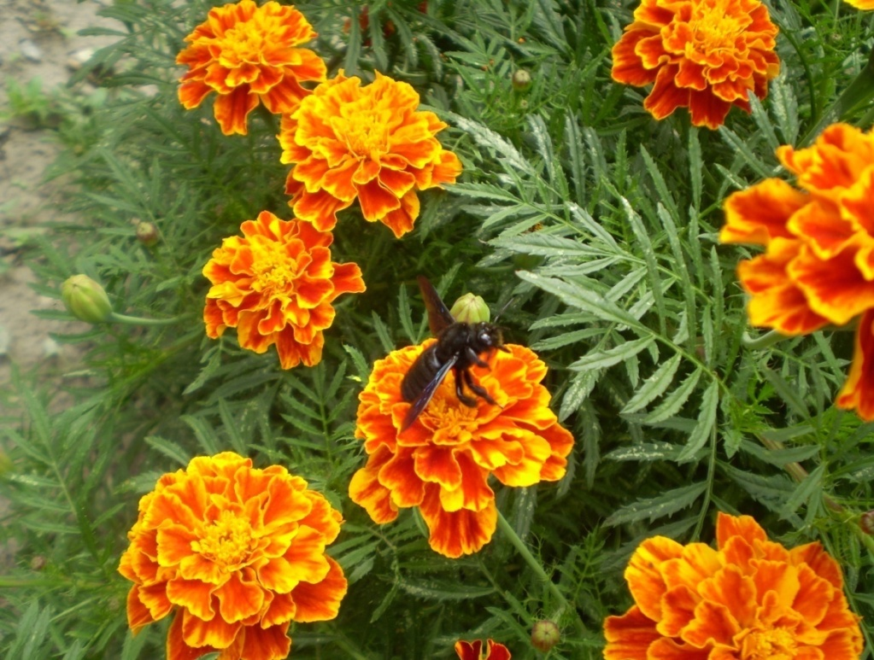
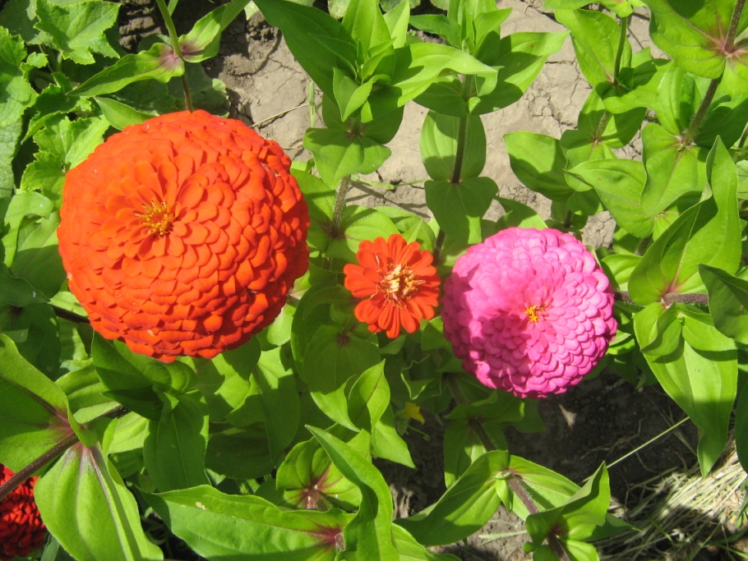

Slide 12
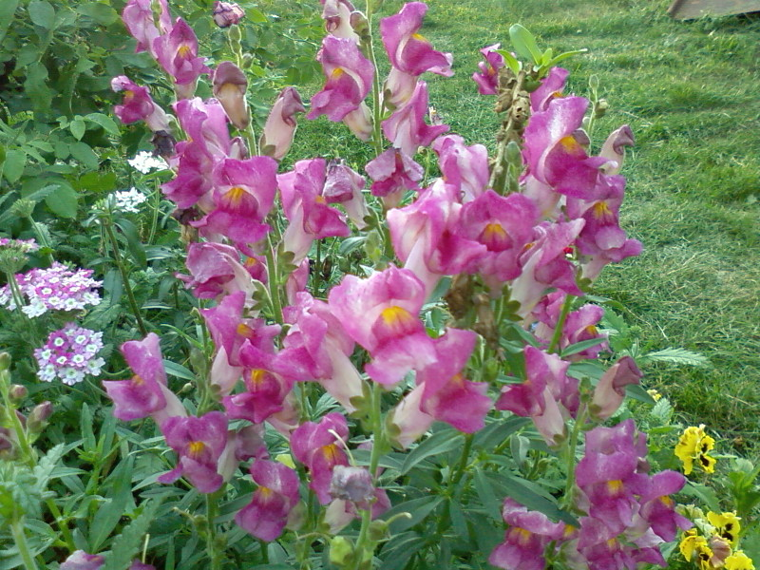

Slide 13
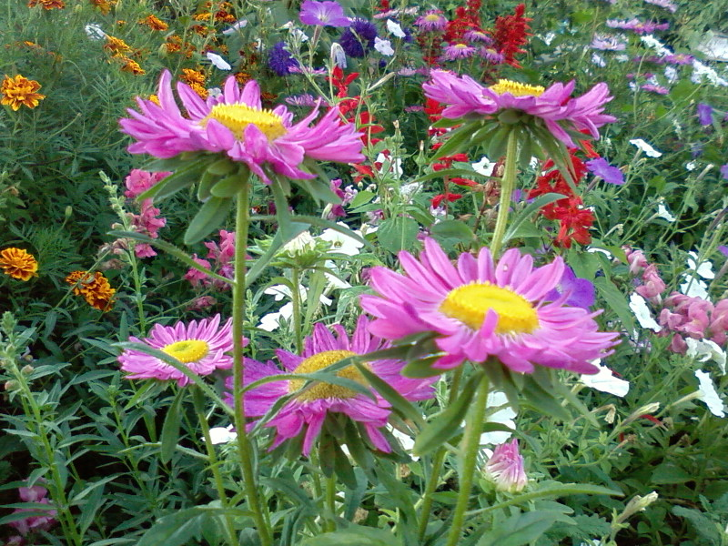

Slide 14
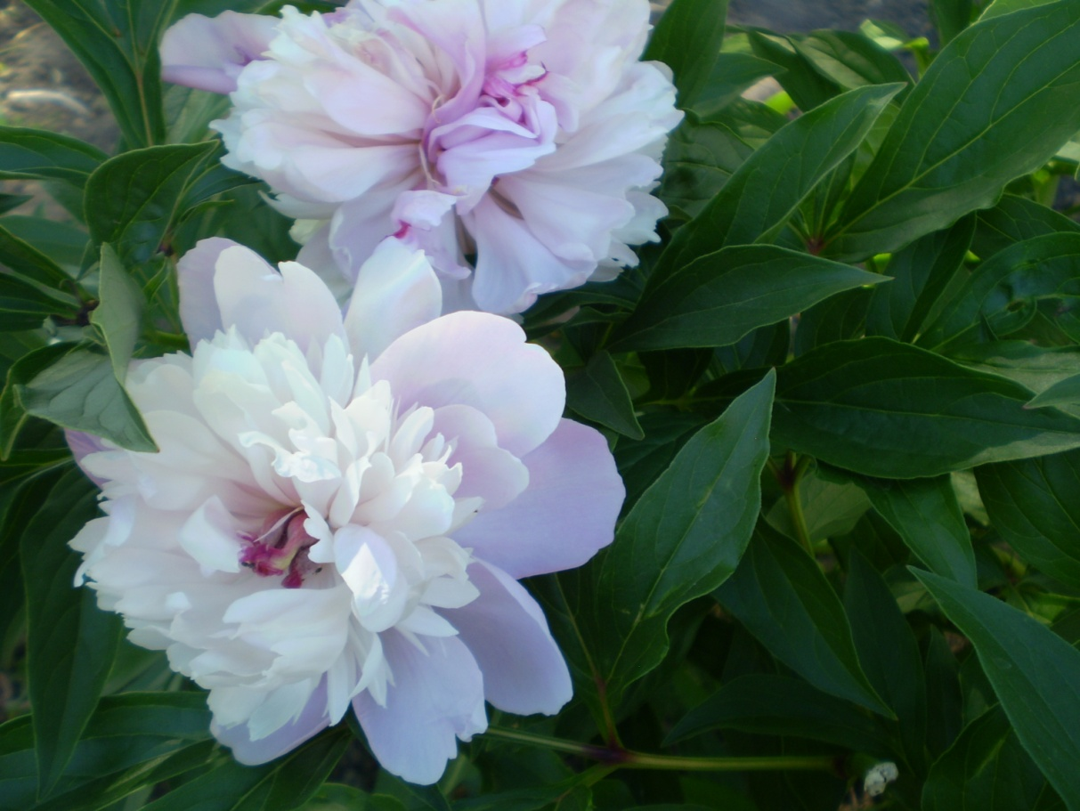

Slide 15
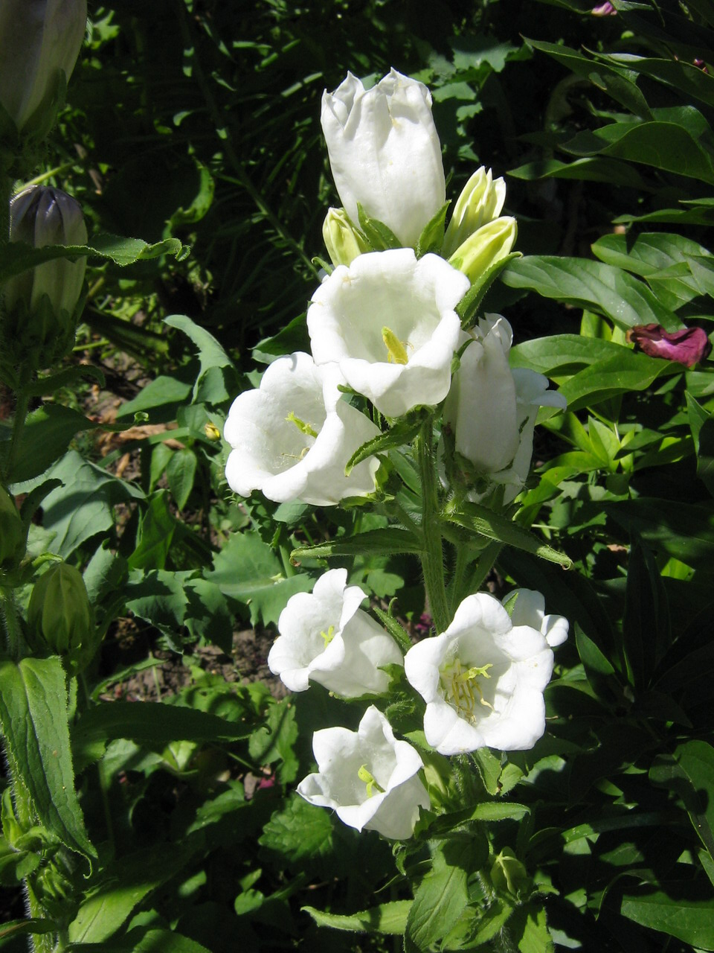

Slide 18
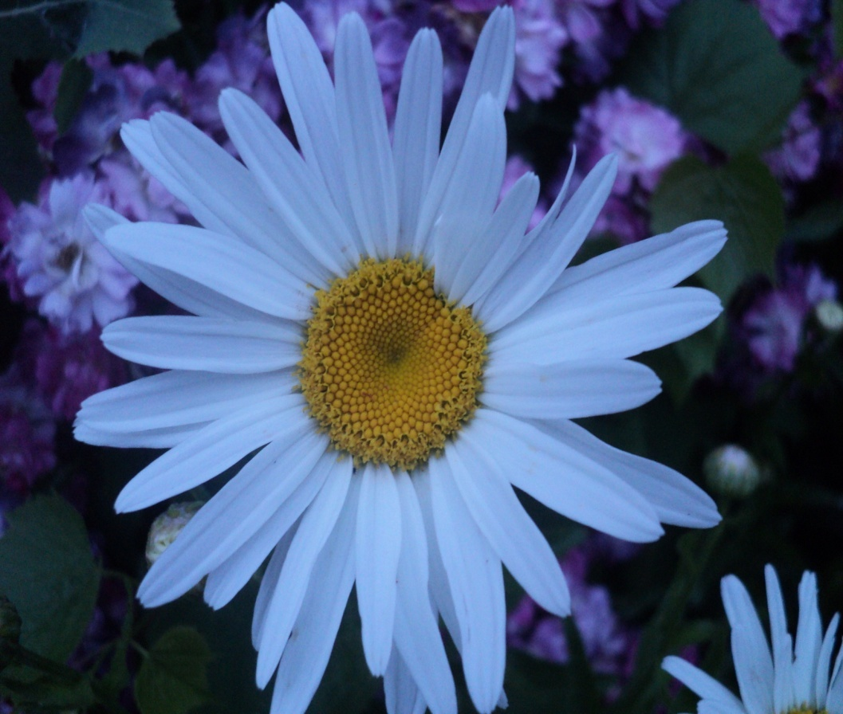

Slide 19
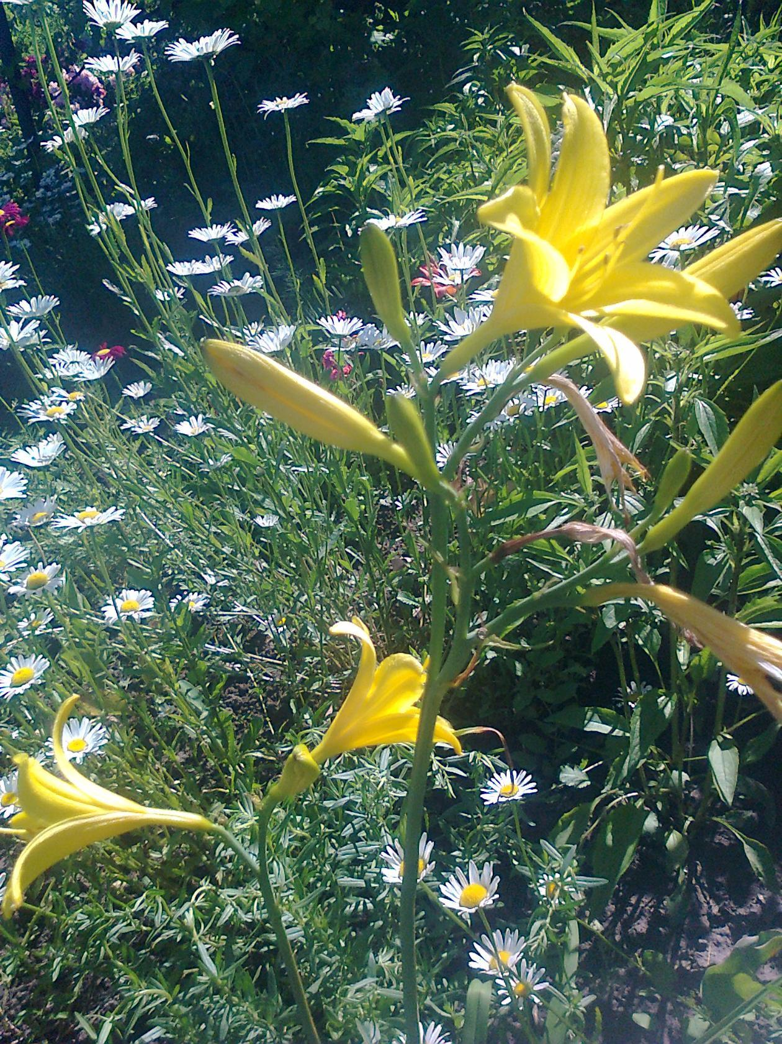
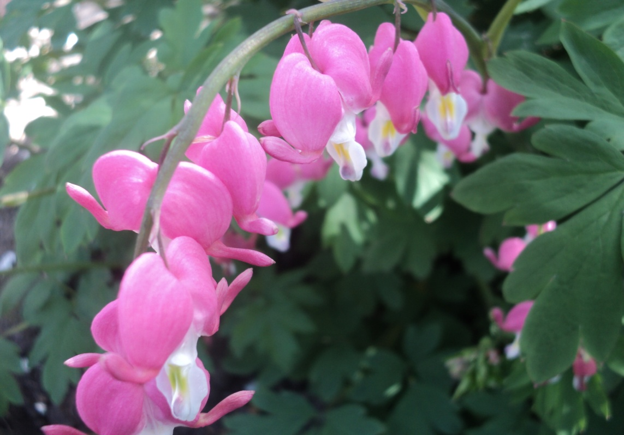

Slide 20
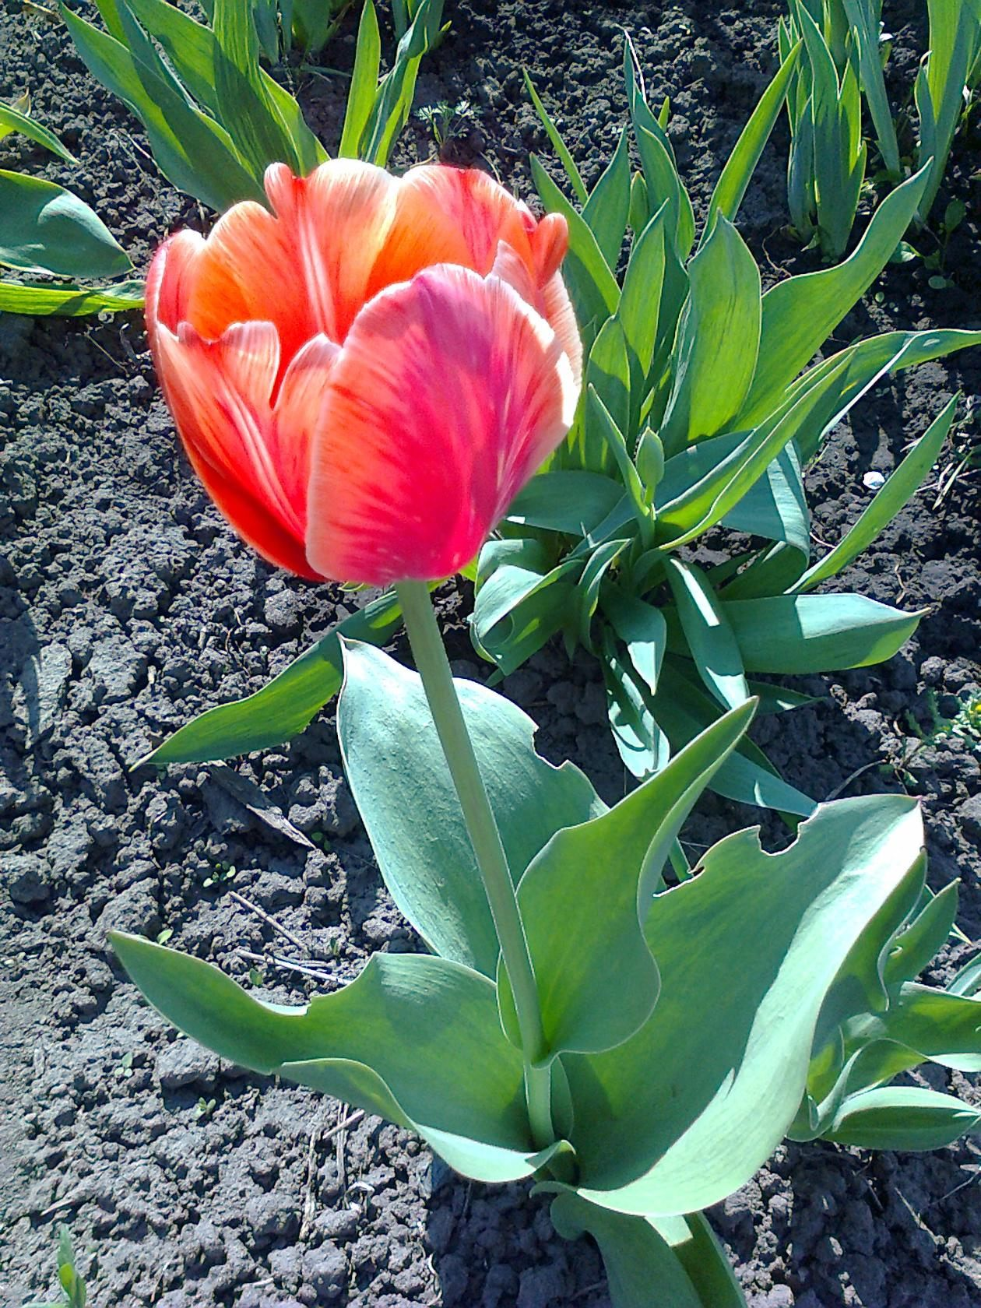

Slide 21
